Slide 1
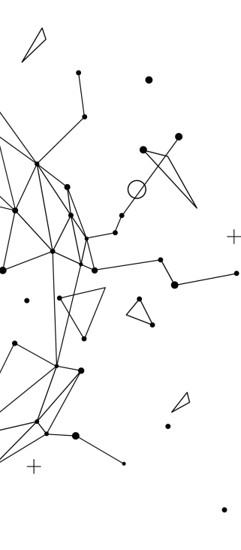
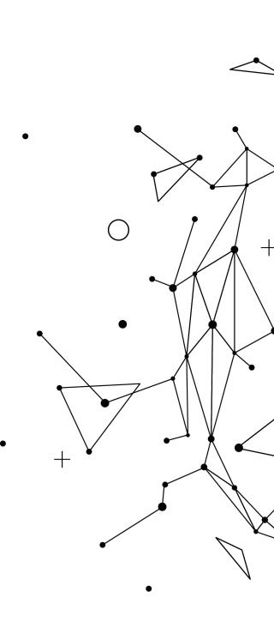
LOGO
远智教育
你真的懂测试吗？
蓝明勇

Slide 2
最常用测试方法
1
从“用户登录”测试谈起
目录
2
CONTENTS
总结
3
提问环节
4

Slide 3
1
测试方法
等价类划分/边界值分析

Slide 4
01
那什么是等价类划分和边界值分析方法呢？
等价类
等价类划分方法，是将所有可能的输入数据划分成若干个子集，在每个子集中，如果任意一个输入数据对于揭露程序中潜在错误都具有同等效果，那么这样的子集就构成了一个等价类。后续只要从每个等价类中任意选取一个值进行测试，就可以用少量具有代表性的测试输入取得较好的测试覆盖结果。
等价类划分
测试用例设计方法
边界值
等价类划分/边界值分析是最常用、最典型、也是最重要的黑盒测试方法。
边界值
边界值分析方法，是选取输入、输出的边界值进行测试。因为通常大量的软件错误是发生在输入或输出范围的边界上，所以需要对边界值进行重点测试，通常选取正好等于、刚刚大于或刚刚小于边界的值作为测试数据。
等等等

Slide 5
2
用户登录

Slide 6
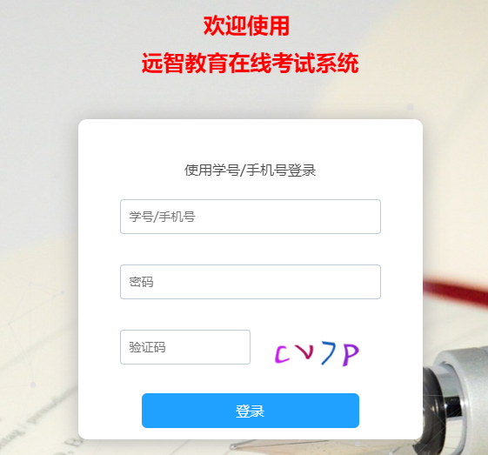
02
从“用户登录”测试谈起

Slide 7
03
等价类/边界值设计的测试用例
1、输入已注册的用户名和正确的密码，验证是否登录成功；
1
2、输入已注册的用户名和不正确的密码，验证是否登录失败，并且提示信息正确；
2
3、输入未注册的用户名和任意密码，验证是否登录失败，并且提示信息正确；
3
4、用户名和密码两者都为空，验证是否登录失败，并且提示信息正确；
4
5、用户名和密码两者之一为空，验证是否登录失败，并且提示信息正确；
5
6、如果登录功能启用了验证码功能，在用户名和密码正确的前提下，输入正确的验证码，验证是否登录成功；
6
7、如果登录功能启用了验证码功能，在用户名和密码正确的前提下，输入错误的验证码，验证是否登录失败，并且提示信息正确。
7

Slide 8
04
有经验的测试工程师添加用例
用户名和密码是否大小写敏感；
页面上的密码框是否加密显示；
后台系统创建的用户第一次登录成功时，是否提示修改密码；
忘记用户名和忘记密码的功能是否可用；
前端页面是否根据设计要求限制用户名和密码长度；
如果登录功能需要验证码，点击验证码图片是否可以更换验证码，更换后的验证码是否可用；
刷新页面是否会刷新验证码；
如果验证码具有时效性，需要分别验证时效内和时效外验证码的有效性；
用户登录成功但是会话超时后，继续操作是否会重定向到用户登录界面；
不同级别的用户，比如管理员用户和普通用户，登录系统后的权限是否正确；
页面默认焦点是否定位在用户名的输入框中；
快捷键 Tab 和 Enter 等，是否可以正常使用。
54%
54%
84%
54%
54%

Slide 9
05
需求分析
从软件测试的维度来看，（隐式）非功能性需求主要涉及安全性、性能以及兼容性三大方面。 在上面所有的测试用例设计中，我们完全没有考虑对非功能性需求的测试，但这些往往是决定软件质量的关键因素。
显式功能性需求（Functional requirement）的含义从字面上就可以很好地理解，指的是软件本身需要实现的具体功能。
显示功能需求
隐式功能需求
举个栗子
需求类型
举个栗子
比如“正常用户使用正确的用户名和密码可以成功登录”、“非注册用户无法登录”等，这都是属于典型的显式功能性需求描述。
比如用户登录系统相应时间不超过3秒。
系统支持10W用户并发登录系统。

Slide 10
06
安全性测试用例
用户密码后台存储是否加密；
用户密码在网络传输过程中是否加密；
密码是否具有有效期，密码有效期到期后，是否提示需要修改密码；
不登录的情况下，在浏览器中直接输入登录后的 URL 地址，验证是否会重新定向到用户登录界面；
密码输入框是否不支持复制和粘贴；
密码输入框内输入的密码是否都可以在页面源码模式下被查看；
用户名和密码的输入框中分别输入典型的“SQL 注入攻击”字符串，验证系统的返回页面；
用户名和密码的输入框中分别输入典型的“XSS 跨站脚本攻击”字符串，验证系统行为是否被篡改；
连续多次登录失败情况下，系统是否会阻止后续的尝试以应对暴力破解；
同一用户在同一终端的多种浏览器上登录，验证登录功能的互斥性是否符合设计预期；
同一用户先后在多台终端的浏览器上登录，验证登录是否具有互斥性。

Slide 11
07
性能压力测试用例
单用户登录的响应时间是否小于 3 秒；
单用户登录时，后台请求数量是否过多；
高并发场景下用户登录的响应时间是否小于 5 秒；
高并发场景下服务端的监控指标是否符合预期；
高集合点并发场景下，是否存在资源死锁和不合理的资源等待；
长时间大量用户连续登录和登出，服务器端是否存在内存泄漏。

Slide 12
08
兼容性测试用例
不同浏览器下，验证登录页面的显示以及功能正确性；
相同浏览器的不同版本下，验证登录页面的显示以及功能正确性；
不同移动设备终端的不同浏览器下，验证登录页面的显示以及功能正确性；
不同分辨率的界面下，验证登录页面的显示以及功能正确性。
展望

Slide 13
3
总结

Slide 14
09
总结
01
02
03
04
首先，对于高质量的软件测试，用例设计不仅需要考虑明确的显式功能性需求，还要涉及兼容性、安全性和性能等一系列的非功能性需求，这些非功能性需求对软件系统的质量有着举足轻重的作用。
其次，优秀的测试工程师必须具有宽广的知识面，才能设计出有针对性、更易于发现问题的测试用例。
最后，软件测试的用例设计是不可穷尽的，工程实践中难免受制于时间成本和经济成本，所以优秀的测试工程师需要兼顾缺陷风险和研发成本之间的平衡。
测试的不可穷尽性，测试由于受限于时间成本和经济成本，是不可能去穷尽所有可能的组合的，而是采用基于风险驱动的模式，有所侧重地选择测试范围和设计测试用例，以寻求缺陷风险和研发成本之间的平衡。

Slide 15
10
总结
01
02
产品经理在设计系统功能需求的同时也需要考虑系统性能需求、安全需求，未来需求。
应对公司目前日益增长的业务量，大量用户对系统性能要求不断提高，系统性能问题可能成为公司拓展业务瓶颈。

Slide 16
11
提问环节

Slide 17
谢谢聆听
THANK YOU
.
.
.

